Slide 1
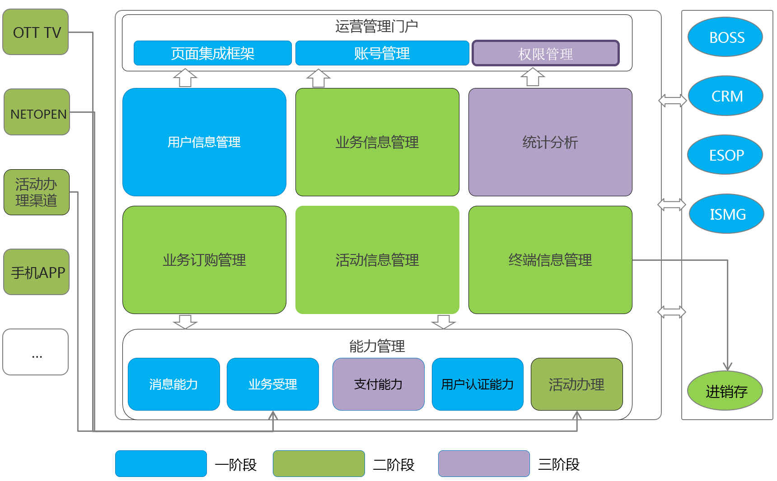
家庭产品业务管理平台-整体架构
2016年以来，经过三阶段建设平台已初步具备家庭业务产品办理、支付结算、活动办理、业务运营等核心能力，为接下来实现江西移动家庭业务的平台支撑能力的横向扩展以及纵向深入业务运营提供重要抓手。
管理家庭用户约300万名
管理终端设备约400万件
提供能力服务约40万次
办理家庭业务约800万笔
HITV为主的家庭业务办理
业务运营管理
数据统计分析、新产品办理
终端、厂商、型号信息管理
能力开放
增值业务支付能力
一阶段
二阶段
三阶段

Slide 2

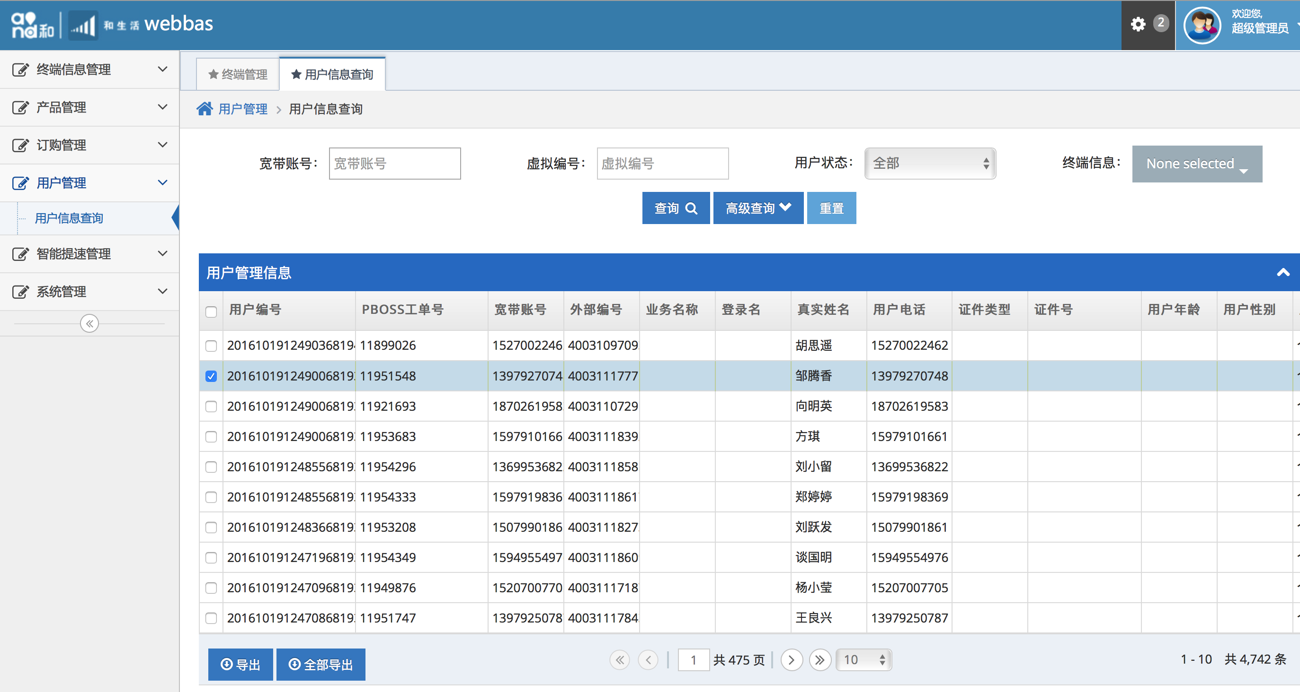
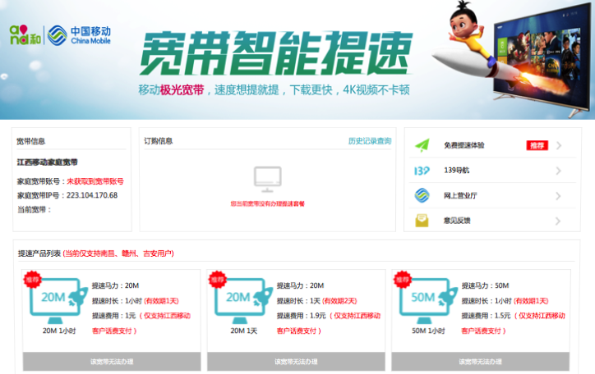
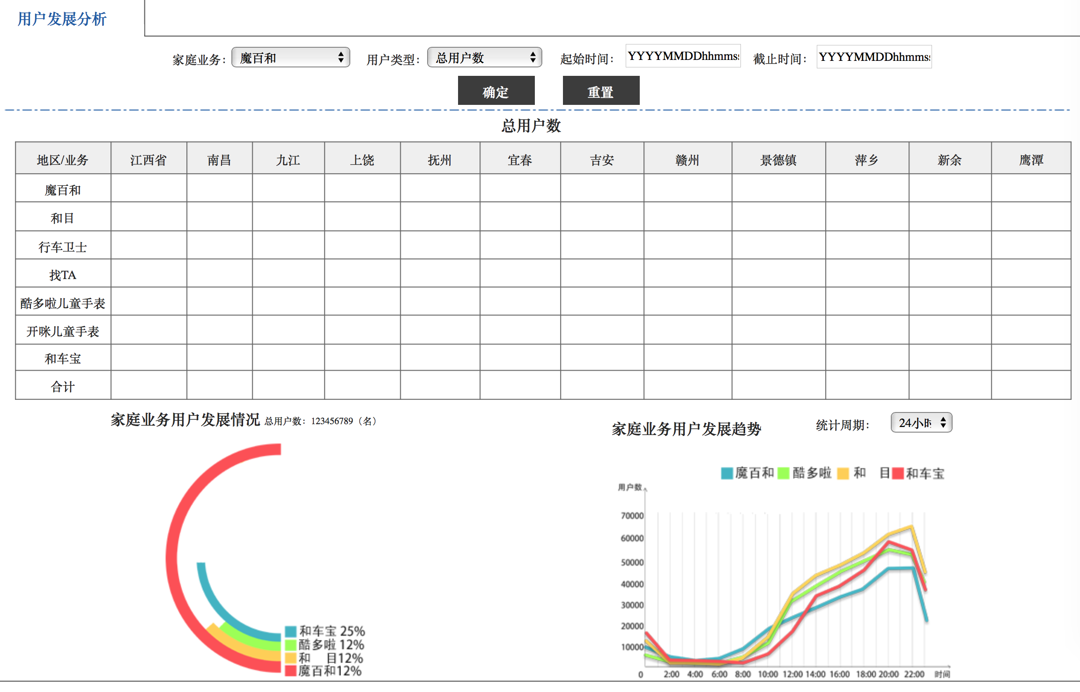
家庭产品业务管理平台
2016年以来，经过三阶段建设平台已初步具备家庭业务产品办理、支付结算、活动办理、业务运营等核心能力，为接下来实现江西移动家庭业务的平台支撑能力的横向扩展以及纵向深入业务运营提供重要抓手。
具备用户、终端、新产品增值业务、活动等基础信息及状态数据的管理、运营能力；智能提速订购、免费提速体验、4K提速及提速产品管理
整体架构
业务运营
基于家庭产品提供增值业务能力支撑，(4K提速、和目存储套餐订购、积分/电子券/流量/话费活动办理…)
围绕家庭产品业务办理，家开与支撑系统统一交互（BOSS、CRM、进销存…）
业务支撑
管理家庭用户约300万名
提供能力服务约40万次
统一业务处理
4K提速、智能提速
运行情况
终端管理
用户管理
OTT、HITV、和目、和家庭APP…
管理终端设备约400万件
办理家庭业务约800万笔
业务办理
业务订购
付费套餐
能力提供
开销户激活…

